Slide 1





Login
아이디
비밀번호
자동로그인
LOADING …
로그인
아이디찾기 | 비밀번호찾기

Slide 2




Signin
FindID
FindID
아이디
비밀번호
비밀번호 재입력
이메일을 입력해주세요.
인증코드 입력
이메일
이름
전송하기
확인
코드
엄마
아빠
회원가입

Slide 3
FindID
FindPW
FindPW
아이디를 입력해주세요.
이메일을 입력해주세요.
아이디는 a7f5s8e 입니다.
확인
다음
전송하기

Slide 4
FindPW
ResetPW
ResetPW
새로운 비밀번호를 입력해주세요.
인증코드 입력
비밀번호
비밀번호가 재설정 되었습니다.
비밀번호 재입력
확인
확인
확인

Slide 5
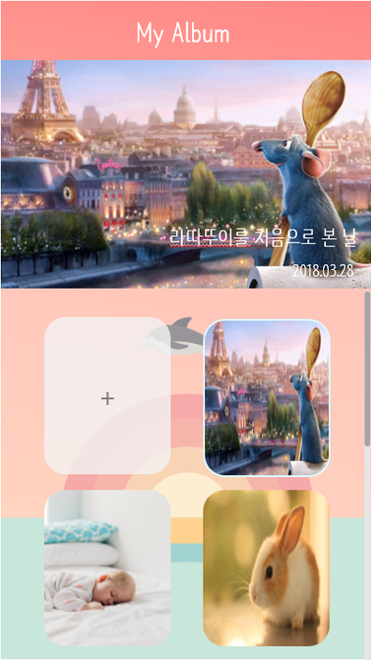






Baby Information
이름
앨범이름
나이 (개월)
라따뚜이
생년월일
확인
다음

Slide 6








일기쓰기
MyDiary
MyDiary
+
+
동영상만들기
: 일기들을 모아서 앨범을
하나의 영상으로 만들어보세요.
성장그래프
: 우리 아이의 성장 과정을
그래프로 확인해보세요.
제목
<제목>
<제목>
<제목>
스토리추가
: 앨범 속에 엄마 아빠의
뒷 이야기를 추가해보세요.
일기 입력
<제목>
- Today -
키
cm
몸무게
kg
저장

Slide 7
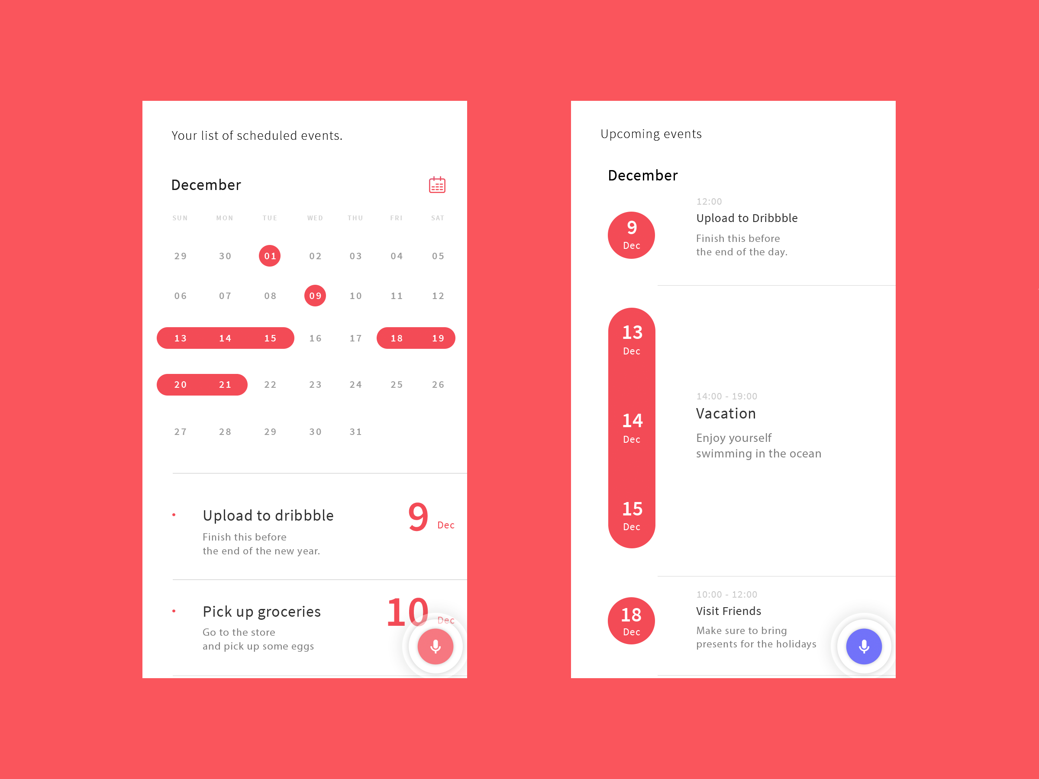
성장그래프
Calendar
128
120
117
<키>
128
120
병원 가기
117
02:00 ~ 03:00
<몸무게>

Slide 8
연예스토리를 입력해 주세요.
결혼 스토리 입력해 주세요.
임신 스토리를 입력해 주세요

Slide 9
<해야될 레이아웃>
튜토리얼
동영상 제작 부분 + 노래선택
출산 후 스토리를 입력해 주세요

